Slide 1
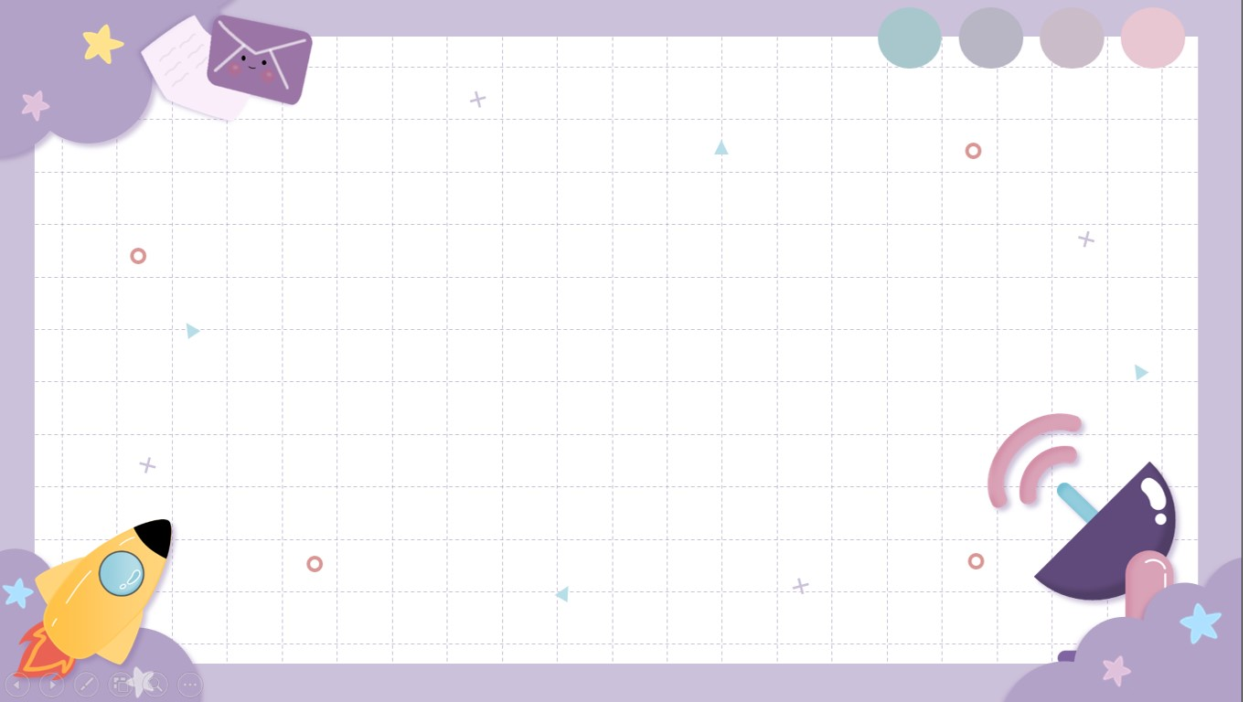
UBND Quận Long Biên
Trường Mầm non Hoa Hướng Dương
Hoạt động Làm Quen Chữ Cái
Đề tài: Trò chơi h - k
Lứa tuổi: Mẫu giáo Lớn 5 - 6 tuổi
Giáo viên: Nguyễn Thu Huyền
Năm học: 2024 - 2025

Slide 2



Slide 3
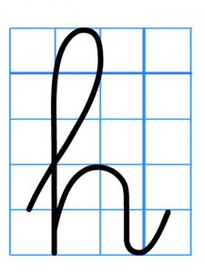
H
h

Slide 4
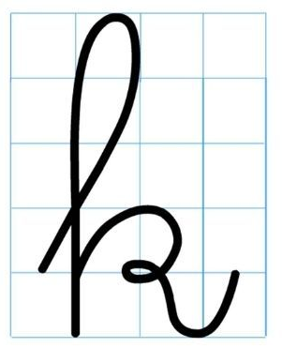
K
k

Slide 5
Trò chơi 1: Xúc xắc kỳ diệu

Slide 6
Trò chơi 2: Bù chữ còn thiếu

Slide 7
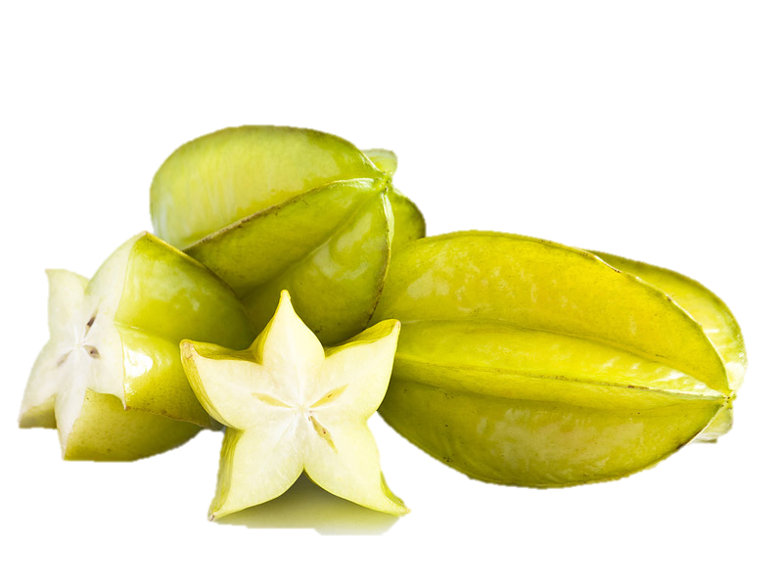
Câu 1: Bù chữ còn thiếu
l
1.
k
2.
t
3.
quả khế
quả ..hế
̒

Slide 8

Câu 2: Bù chữ còn thiếu
b
1.
h
2.
d
hoa sen
3.
̒
..oa sen

Slide 9
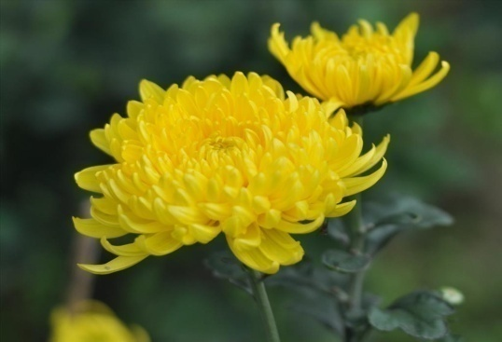
Câu 3: Bù chữ còn thiếu
H
1
l
2
k
3
Hoa cóc
..oa cóc

Slide 10
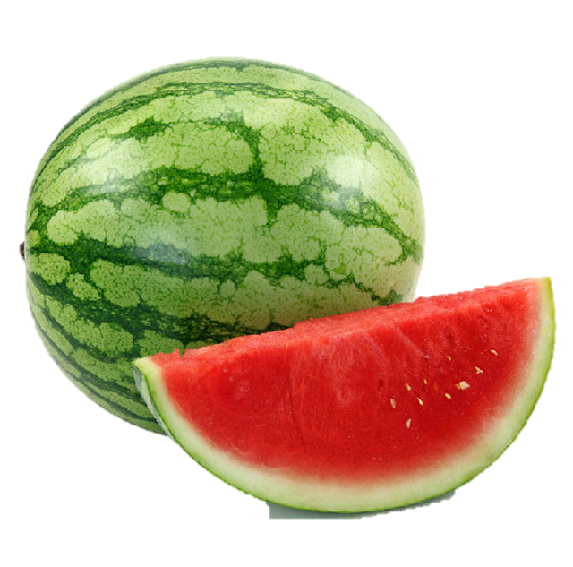
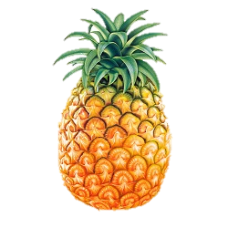
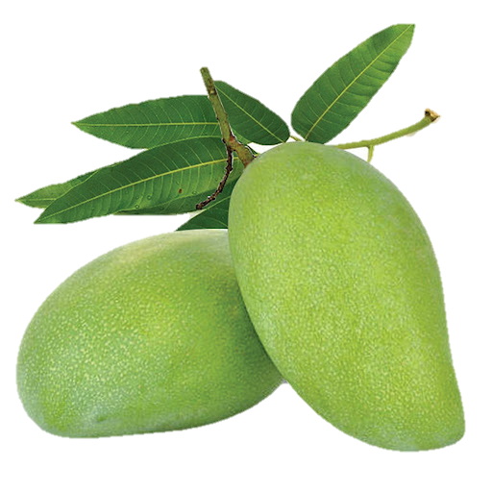
Câu 4: Bé tìm từ có chứa chữ “h”
1. Quả Dưa Hấu
2. Quả Dứa
3. Quả Xoài

Slide 11
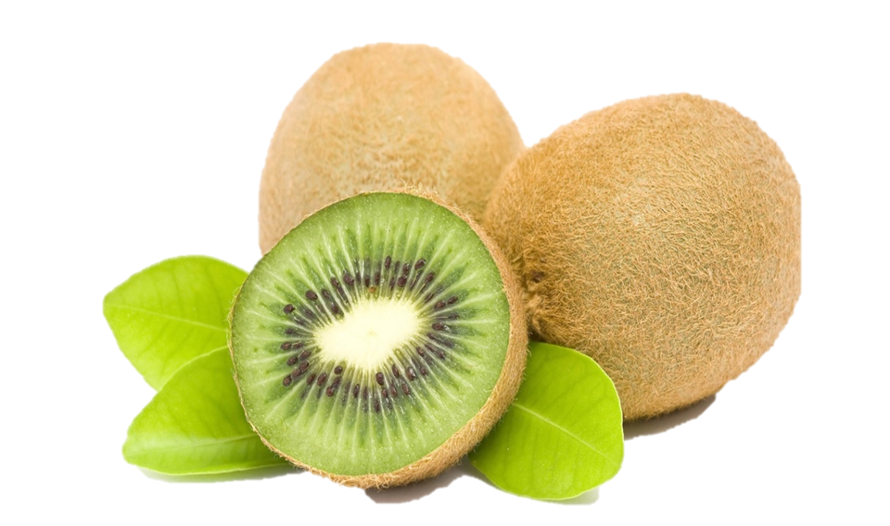
Câu 5: Từ sau đây có chứa mấy chữ “k”
1. Có 1 chữ k
2. Có 2 chữ k
3. Có 3 chữ k
Kiwi

Slide 12
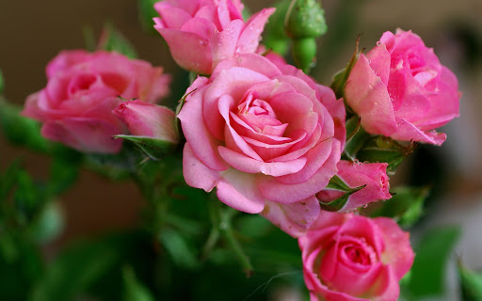
Câu 6: Những từ sau đây có chứa mấy chữ “h”
1. Có 3 chữ h
2. Có 1 chữ h
3. Có 2 chữ h
hoa hồng

Slide 13
Trò chơi 3: Đội nào nhanh nhất

Slide 14
Trò chơi 3: Bé khéo tay

